Slide 1

High School
Class Name: K22.P.SE_VTCA
Group Name: Ba Anh Em
Members: Hoàng Quốc
Thanh Dũng
Hưng Thành

Slide 2
INTRODUCTION TO PROJECT
For now, almost high school have a website but this website just announce the information of the school or something from Ministry of Education. Therefore we would like to create a website and a software for high school so that administrator can be easier in managing this school and help teacher be more comfortable in teaching. That is some reasons we do the project.

Slide 3
INTRODUCTION TO PROJECT
This website and software will provide some basic functional features:
Teacher
Attendance.
Modify Attendance.
Create Test.
Modify Test.
Preview Test.
Watch Schedule.
Student
Mark Report.
Watch Schedule.
Access Test.

Slide 4
INTRODUCTION TO PROJECT
Some functions that administrators have.
Administrator
Add (teachers, students, classes, teaching assignment schedules and student schedules).
Modify and remove the above.
Has the same functions as student and teacher

Slide 5






DEVELOPMENT & SUPPORTED TOOLS
Visual Studio
MySql Workbench
Figma

Slide 6
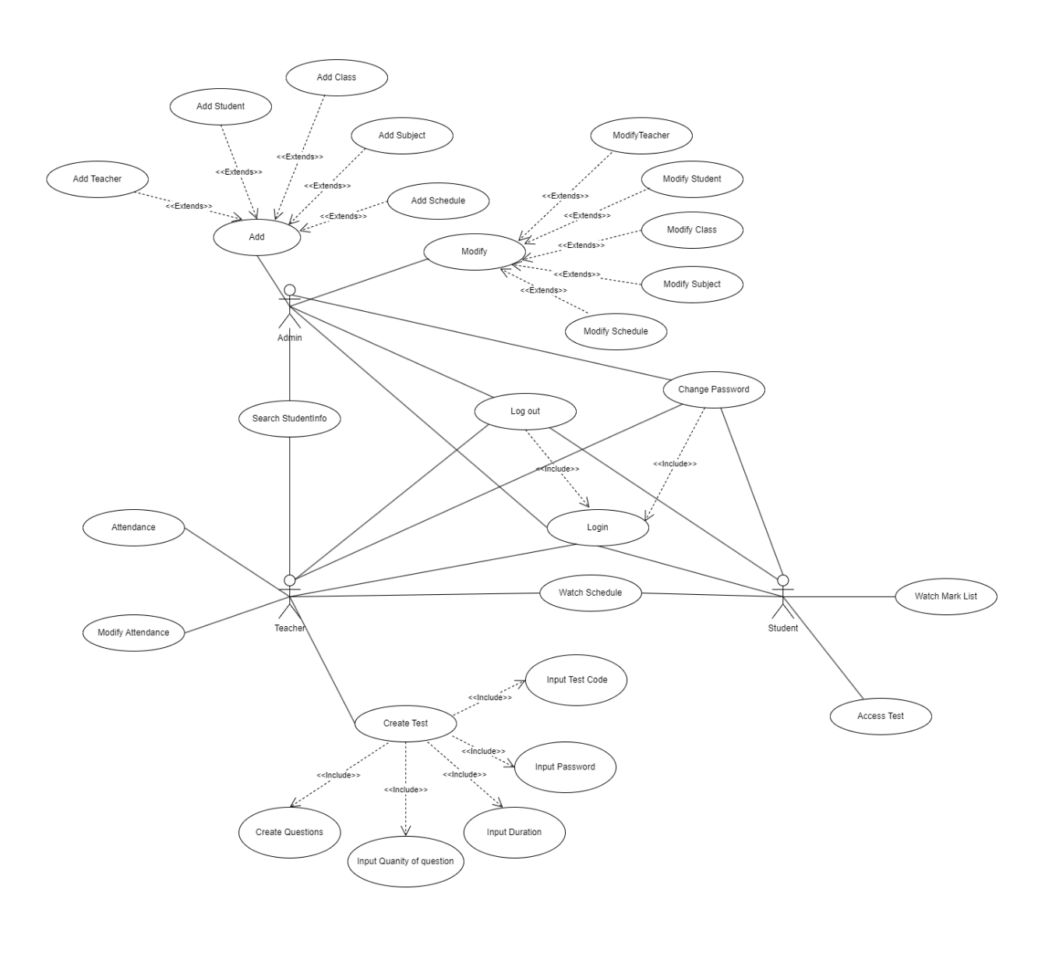
USE CASE
USER CASE

Slide 7
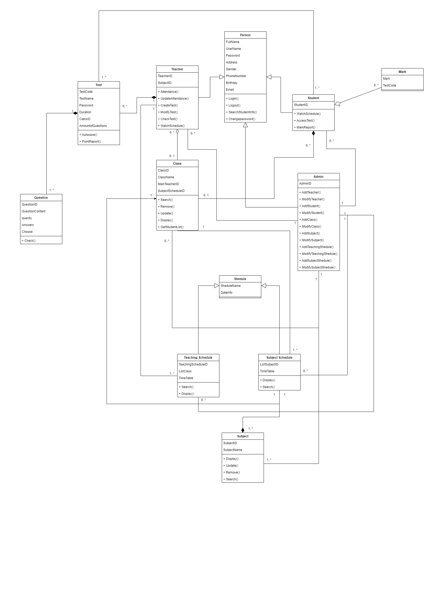
CLASS DIAGRAM
CLASS DIAGRAM

Slide 8
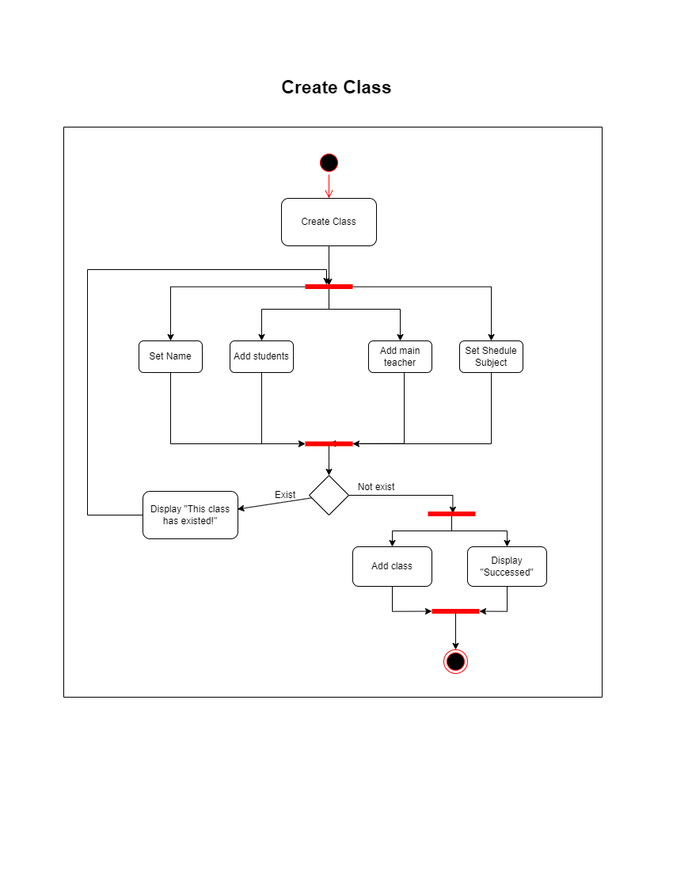
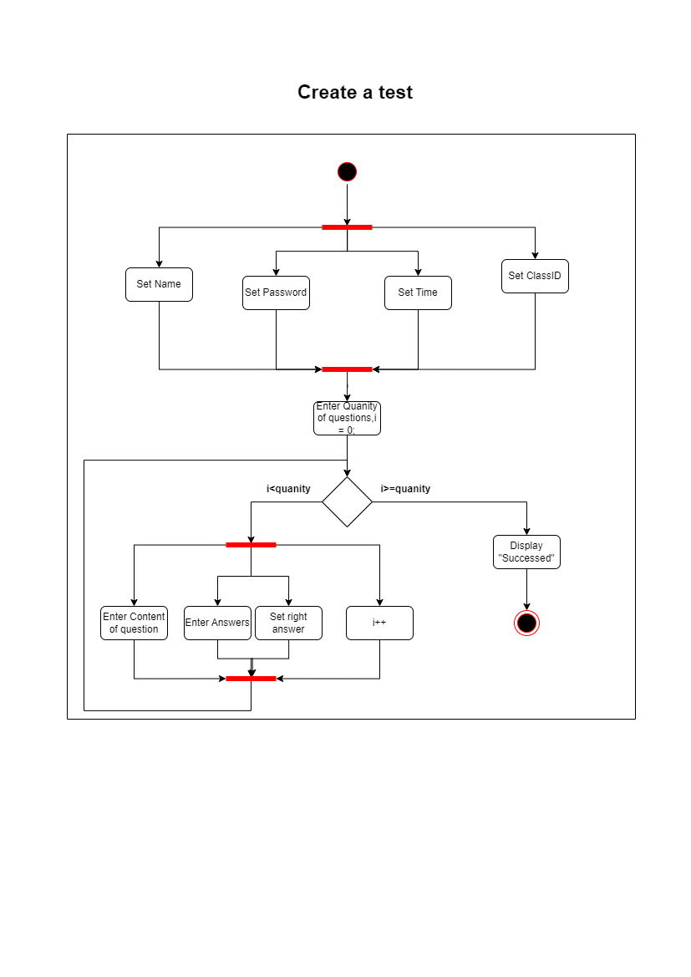
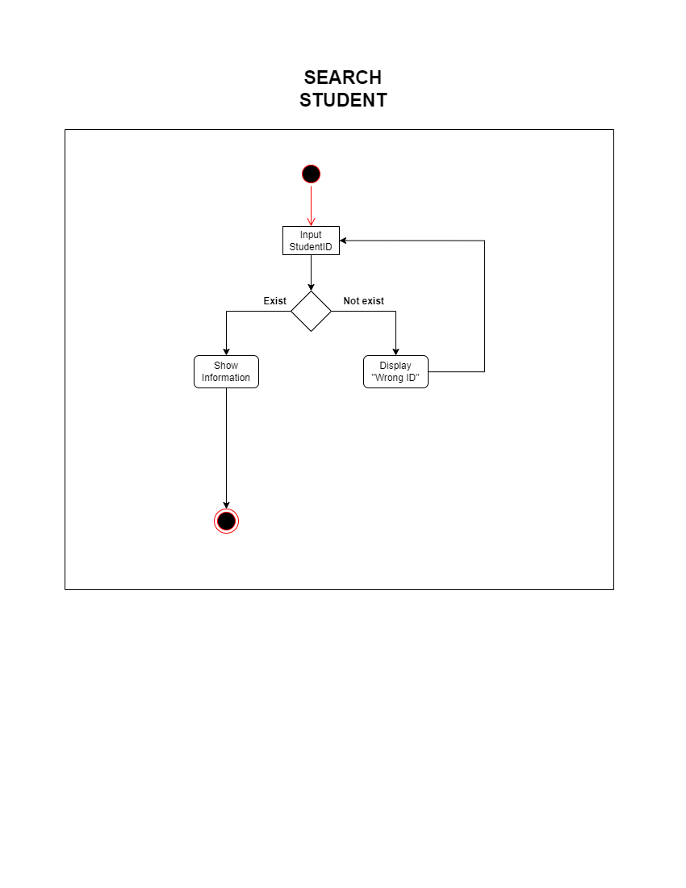
ACTIVITY DIAGRAM
ACTIVITIES DIAGRAM

Slide 9

Winform Design
Demo some functions that teacher can do

Slide 10
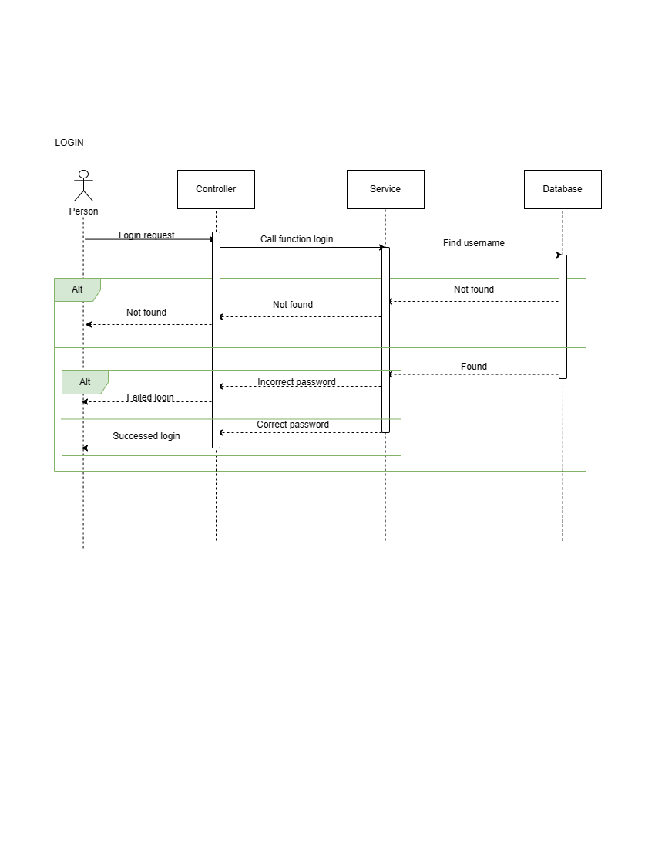
SEQUENCE DIAGRAM

Slide 11
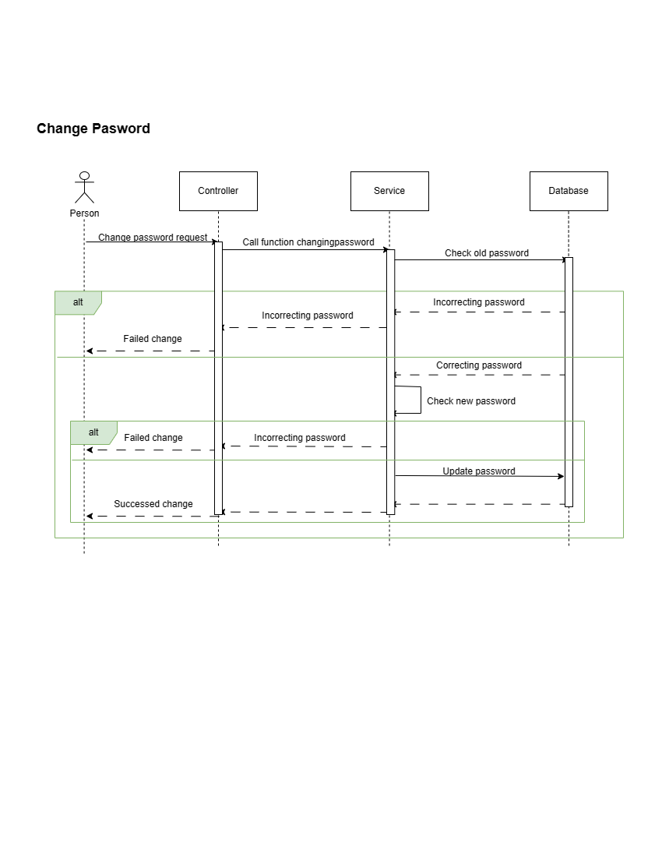
SEQUENCE DIAGRAM

Slide 12
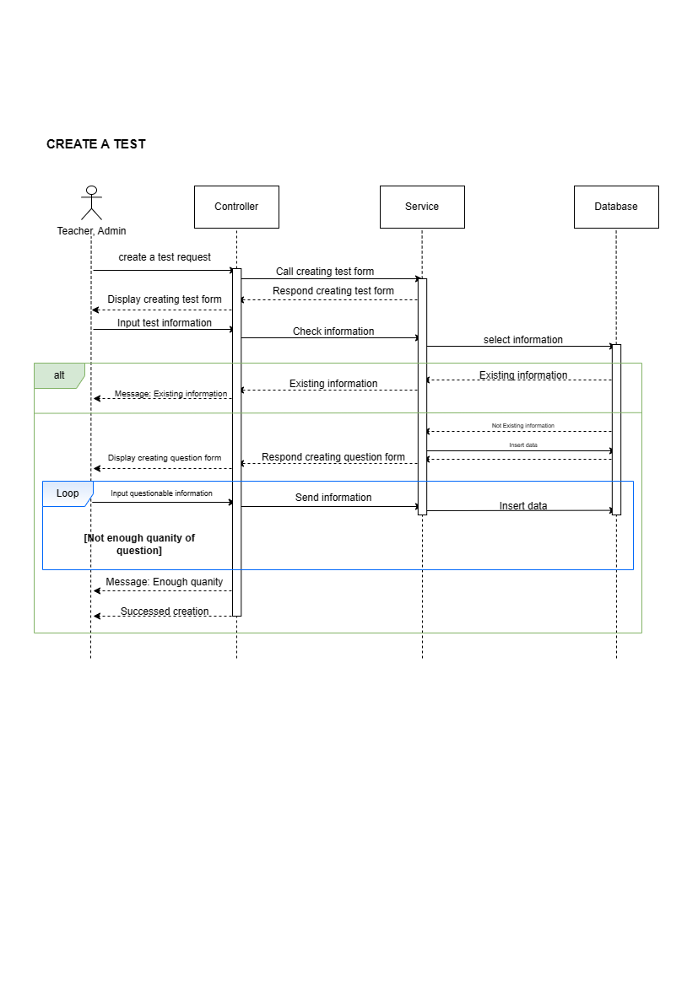
SEQUENCE DIAGRAM

Slide 13


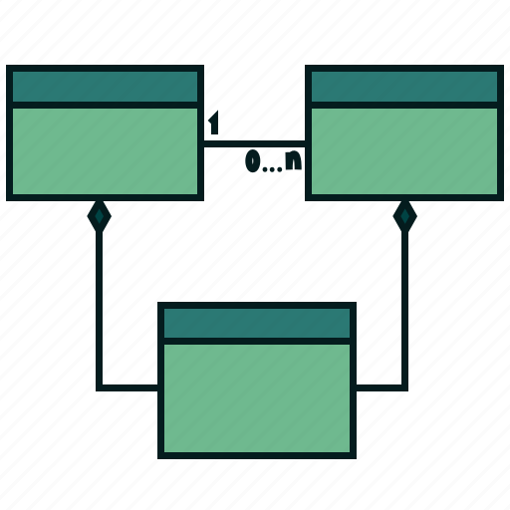
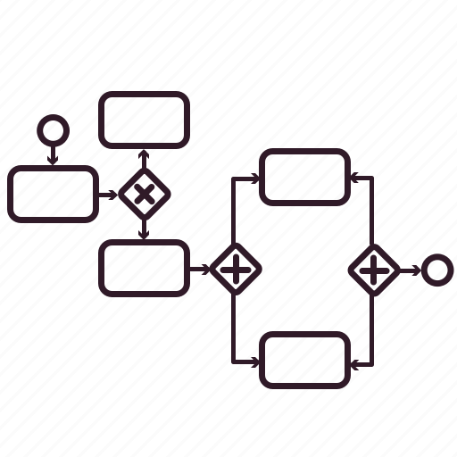
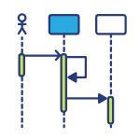

TASK ASSIGNMENT (TO EACH GROUP MEMBER)
Quốc
Thành
Dũng
Class Diagram:Quốc,Thành.
Activity Diagram:Quốc.
Use case:Thành.
Sequence Diagram: Dũng.
Figma: Dũng.
Winform: Quốc.

Slide 14

EXPERIENCE LEARNED
Cần tự giác và trách nhiệm hơn.
Cần hiểu rõ tầm quan trọng của dự án, cần hăng hái làm việc để không mất nhiều thời gian cho dự án và khiến công việc trở nên vô tổ chức.
Chúng ta nên bắt đầu làm càng sớm càng tốt.
Không chỉ làm phần của mình mà còn xem teamwork đã làm được đến đâu, có gặp khó khăn gì không.

Slide 15


Slide 16
Q & A

